Slide 1
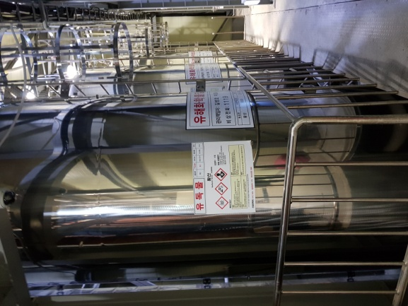
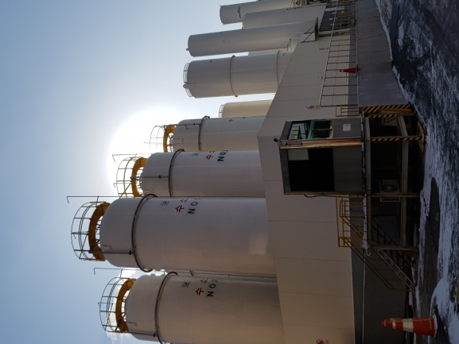
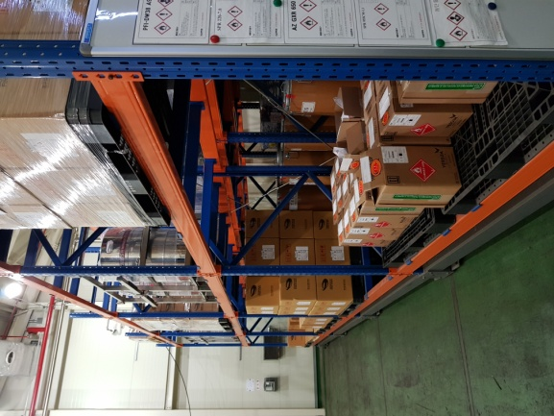
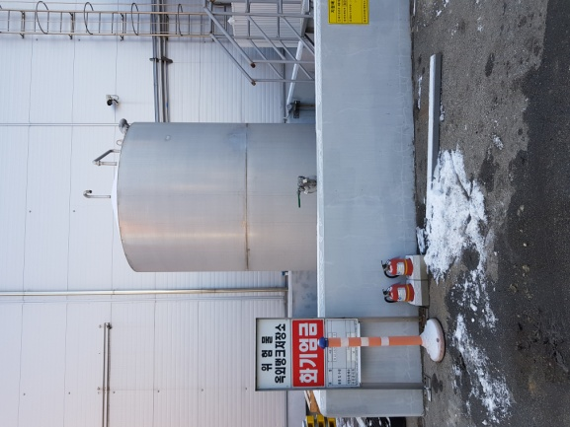
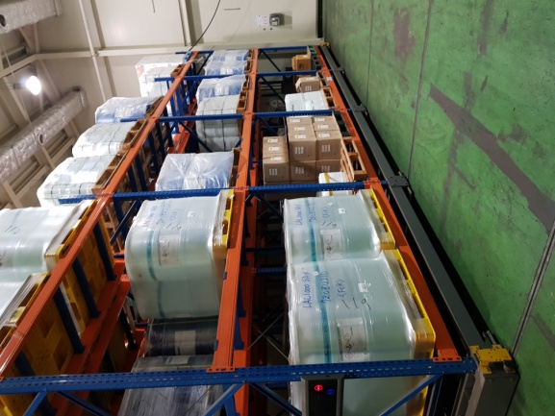
위험물질 위치 현황도
경기도재난안전본부 주식회사(1/2)
저장시설
주수금지, 건조사
폭발주의/탱크 냉각 대량방수
화기주의/ 탱크냉각 대량방수
<옥내탱크(1층)>
불산(49%) 12,000ℓ
황산(99%) 12,000ℓ
옥외탱크
수소 20톤*6기
가스저장소
실란, 암모니아
N
출입구
9동
명칭 | 2동
3층 | 연구실
2층 | 사무실
1층 | 유해화학, 가스
4동
13동
1동
6동
7동
3동
출입구
10동
잔디밭
8동
11동
5동
12동
안내실
주출입구
주차구역
<옥내저장소>
아세톤, 메탄올,키실렌,디벨로퍼,스트리퍼 등 14,200ℓ
분말, 이산화탄소
옥외탱크
폐액(4-2) 15,000ℓ
<옥내저장소>
황산(13~80%, 불산(7~49%), 질산(1.42),과산화수소(32%)
건조사, 포말
비상연락망 | 성명 | 전화번호 | 유관기관 상황실 연락처
위험물 |  |  | 소방서-119
유해화학 |  |  | 한강유역환경청 031-790-2896
가스 |  |  | 중부지사 031-927-2731
주수금지, 건조사 및 흡착포로 오염방제
범례 :
위험물
유해화학물질
가스

Slide 2
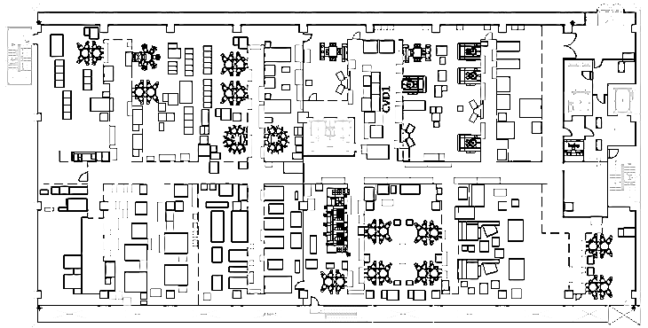
위험물질 위치 현황도
경기도재난안전본부 주식회사(2/2)
취급시설
2동-1층
SiH4, NH3, N2O
SiH4, NH3, N2O
HF, H2SO4

Slide 3
작성방법
- 파일명은 대상명으로 기재
- ‘경기도재난안전본부주식회사’을 삭제하고 해당 사업체명을 기재 * (페이지수/전체 작성 페이지수 )
- 위험물은 적색, 유해화학물질은 황색, 가스시설은 청색으로 표시 통일
위험물 표시 – 적색 점선
가스시설 표시 – 청색 점선
유해화학물질 표시 – 황색 점선
저장소 외관
또는 내부 전경
저장,취급 물질 전부 기재
- GHS 경고표시 활용 가능
<옥내저장소>
황산(13~80%, 불산(7~49%), 질산(1.42),과산화수소(32%)
주수금지, 건조사 및 흡착포로 오염방제
Msds상 소화 및 대응방법 기재
저장시설과 취급시설로 구분 작성
위험물질 취급장소는 층별로 따로 제작
우측 하단 비상연락망은 분야별 책임 안전관리자를 기록(여러명 기입 가능)
사업장에서 사용하는 모든 물질이 기록되어야 함.
(1/2) 위험물질 취급동 표기요령
명칭 | 2동
3층 | 연구실
2층 | 사무실
1층 | 유해화학, 가스
명칭은 누구나 알 수 있는 사업장별 공개 명칭사용
층수에 따라 칸을 나누어 작성하고, ‘위험물’,’유해화학’,’가스’ 등 해당되면 모두 작성하고 층별 취급시설을 작성
취급시설이 없는 층은 층별 용도를 기록
※ 위험물질 위치 현황도는 작성 예시로서 차후, 수정이 편하도록 가급적 PPT를 활용, 작성을 관계자에게 권고

Slide 4
문의 및 제출처
문의(제출)처 | 동 별(소재지별) | 전 화
신장119안전센터 | 신장동, 춘궁동, 상산곡동, 하산곡동, 천현동, 창우동 | 031-799-4506
감북119안전센터 | 학암동, 초이동 초일동, 광암동, 감북동, 감일동 | 031-799-4517
덕풍119안전센터 | 풍산동, 미사동, 덕풍동, 망월동 | 031-799-4533

